Slide 1
Dom H. Trnávka – pôdorys
Podklady – plynová pec
cesta
5,2 m
14,2 m
7,0 m
Garáže
DOM - stará časť
DOM - prístavba
Schodi- sko
5,6 m
Záhradné sedenie
dvor

Slide 2
Dom H. Trnávka – bočný pohľad z dvora
Podklady – plynová pec
Strecha sedlová
Stará časť
Garáže
Prístavba
Piv-nice
7,6 m

Slide 3
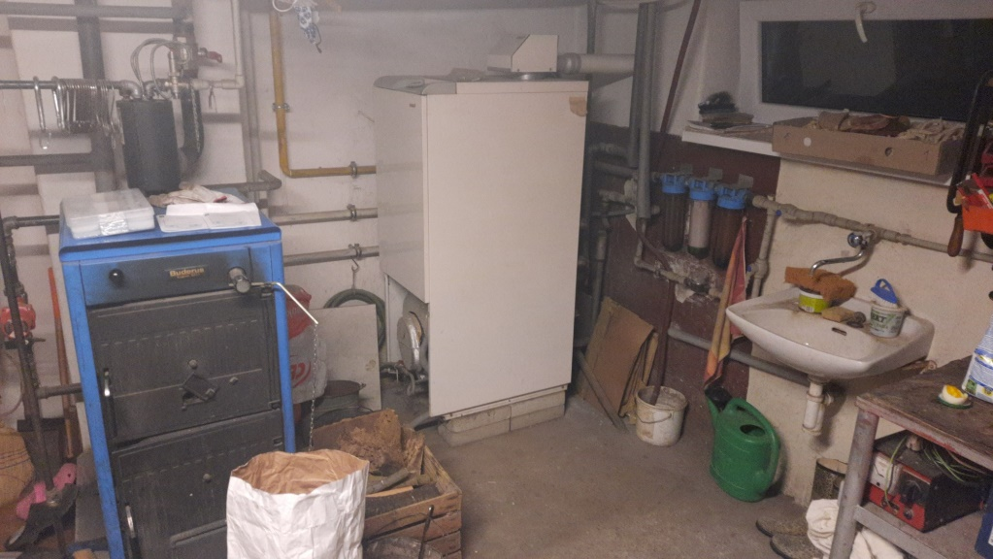
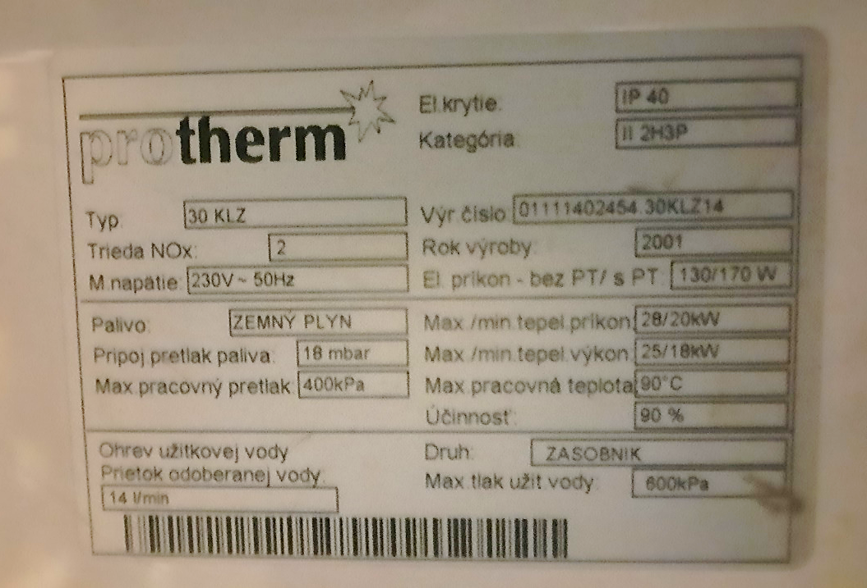
Podklady – plynová pec
Terajšia plynová pec – Protherm Medveď

Slide 4
Záver / zhrnutie: - garáže – 29,12 m² - pivnice – 42,56 m² - prízemie – 79,52 m² - poschodie – obývané podkrovie – 79,52 m² - prístavba prízemie – 23,1 m² (ostatná časť 16,1 m² je vonkajšia časť) - prístavba poschodie – obývané podkrovie – 39,2 m² Σ (spolu m²) 222 m² v obytnej zóne - radiátory Regulus - slnečné kolektory na TUV - mám aj pec na tuhé palivo viď foto na predošlej strane -------------------------------------------------------------------------------------------------------------------------------------------------------------------------------------------------------------------------------- - dom postavený v roku 1984 - rekonštrukcia (nová strecha, odvodnenie, podlahy...) v roku 2014 - strecha šikmá s obývaným podkrovím - nadzemné podlažie je jedno - pivnica do 1/3-2/3 a Majiteľ Čierťaský Stanislav, Horná Trnávka 64, 966 01 Prestavlky; mob.: 0905462865; e-mail: stanislav.ciertasky@gmail.com
Zadanie – navrhnúť podľa podkladov na tejto a predošlých stranách plynovú pec aj s ohrevom TUV na rod. dom s cca 222 m² aj s komplet montážou a záručným a pozáručným servisom. Prosím o vypracovanie CP.

